Slide 1
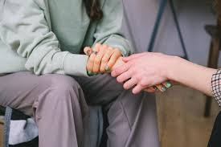
El Duelo
CÓMO AFRONTARLO Y ACOMPAÑARLO

Slide 2
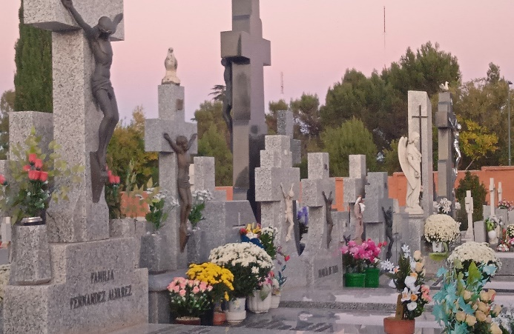
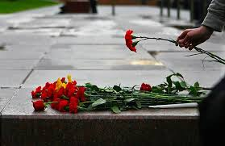
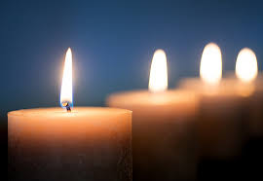
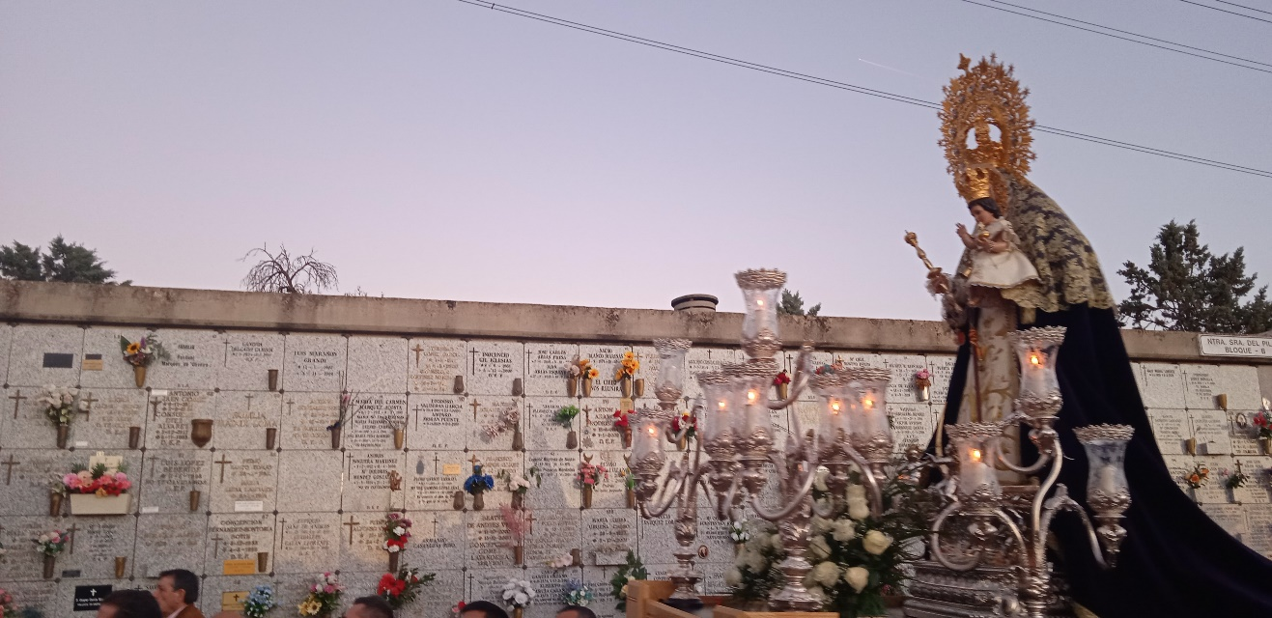
.
CONCÉDELES SEÑOR
EL DESCANSO ETERNO
Y HAZ QUE BRILLE
PARA ELLOS
LA LUZ PERPETUA.
DESCANSEN EN PAZ
AMÉN

Slide 3
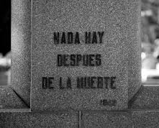
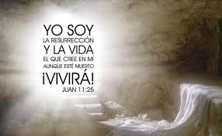
. LA MUERTE NO ES EL FINAL
La FE no es un anestésico o un ansiolítico
de las reacciones ante la muerte y el duelo.

Slide 4
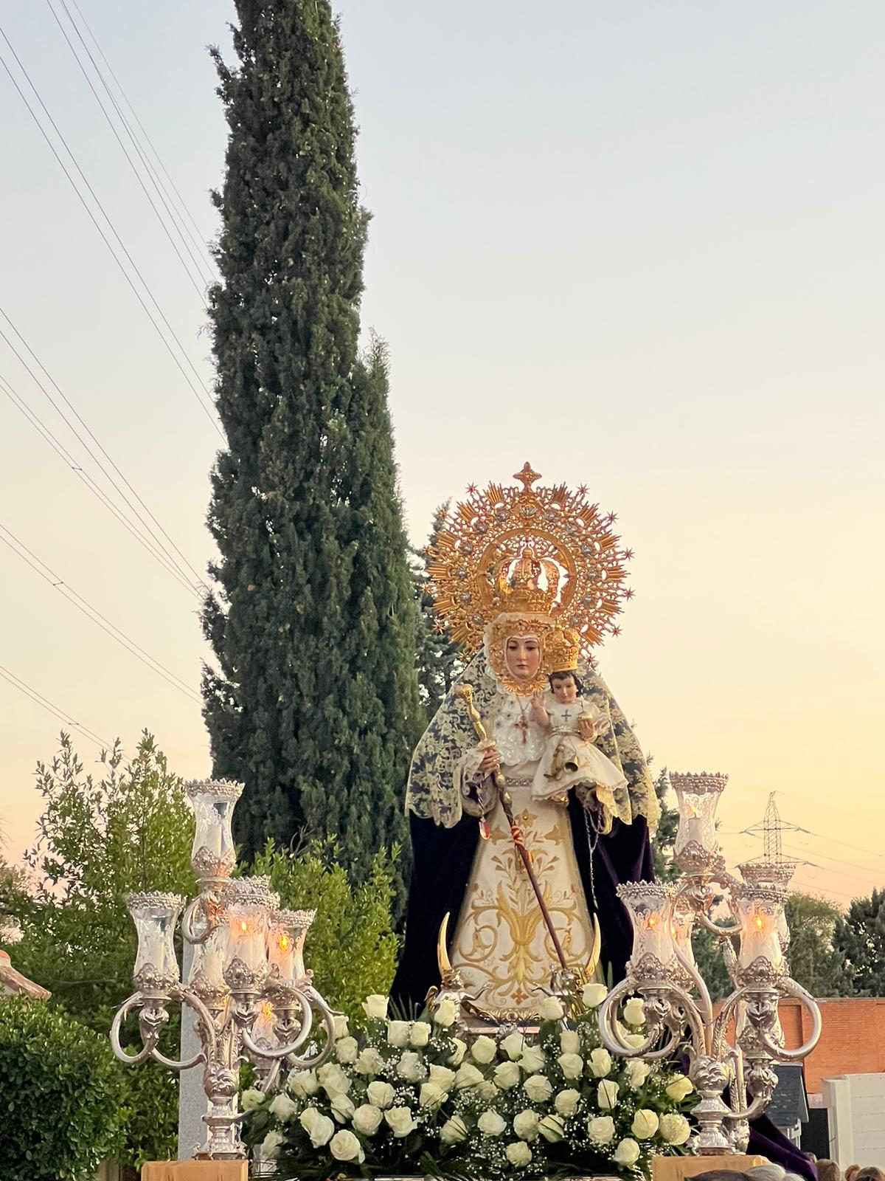

Slide 5
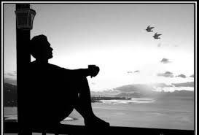
Aclarando conceptos
Luto
Pérdida
Duelo

Slide 6
LUTO
AFLICCIÓN POR LA MUERTE DE ALGUNA PERSONA QUERIDA
Signos visibles externos, comportamientos sociales y ritos religiosos.
Mostrar respeto

Slide 7
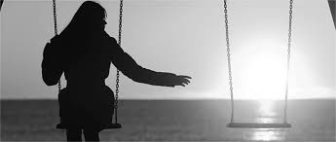
PÉRDIDA
LA FALTA O AUSENCIA DE ALGO QUE SE TENÍA.
El sentimiento de pérdida no sólo se manifiesta después de que ésta ocurre, también puede presentarse antes.

Slide 8
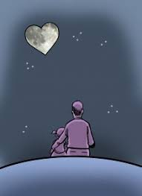
PÉRDIDA
Inherente a la condición humana
Crecer es aprender a despedirse
Nunca se vuelve a ser igual después de una pérdida
Hacerse adulto es saber que que todo cambia, se pierde y se va, y nosotros también.
Lleva pareja una GANANCIA

Slide 9
TIPOS DE PÉRDIDA
Pérdidas relacionales
Pérdidas Intrapersonales
Pérdidas materiales
Pérdidas evolutivas
NO TODAS LAS PÉRDIDAS
GENERAN DUELO

Slide 10
DUELO
Conjunto de procesos psicológicos, físicos, cognitivos y sociales que se dan a través de una pérdida significativa.
ES EL PRECIO DEL AMOR

Slide 11
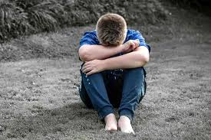
TIPOS DE DUELO
1. Duelo anticipado
Se da antes de que la pérdida haya ocurrido.
2. Duelo sin resolver
La fase de duelo sigue presente.

Slide 12
TIPOS DE DUELO
3. Duelo crónico/patológico/complicado
No remite con el paso del tiempo y dura años.

Slide 13
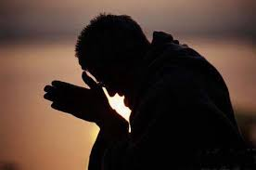
TIPOS DE DUELO
4. Duelo ausente.
La persona niega que los hechos hayan ocurrido.
5. Duelo retardado/congelado.
Su inicio se da al cabo de un tiempo.
6. Duelo retrasado.
Hubo una reacción emocional, pero fue insuficiente,

Slide 14
TIPOS DE DUELO
7. Duelo inhibido.
Hay una dificultad en la expresión de los sentimientos.
8. Duelo desautorizado.
Cuando el entorno que rodea a la persona no acepta el duelo de ésta.
Cuando la persona que murió se encontraba excluida.

Slide 15
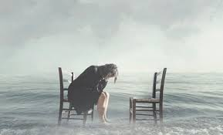
TIPOS DE DUELO
9. Duelo distorsionado/exagerado.
Una reacción desproporcionada en cuanto a la situación.
10. Duelo enmascarado.
No se relaciona conscientemente con la pérdida.

Slide 16
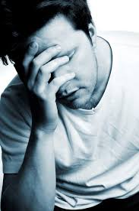
CARACTERÍSTICAS DEL DUELO
Es Necesario
Es Normal
Es Universal
Es Personal

Slide 17
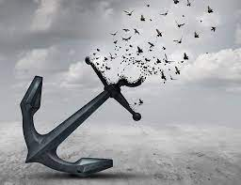
CARACTERÍSTICAS DEL DUELO
Es un proceso
Es un cambio
Tiene principio
Tiene fin

Slide 18
FASES DEL DUELO. Teoría de Elisabeth Kübler-Ross (1969)

Slide 19
MANIFESTACIONES DEL DUELO:
En ninguna otra situación como en duelo el dolor producido es TOTAL
Es físico: duele el cuerpo
Es psicológico: duele la personalidad
Es social: duele la sociedad y su forma de ser
Es familiar: nos duele el dolor de otros
Es espiritual: duele el alma
EN EL DUELO POR UNA PERSONA QUERIDA DUELE EL PASADO,
EL PRESENTE Y ESPECIALMENTE EL FUTURO
TODA LA VIDA EN CONJUNTO DUELE

Slide 20
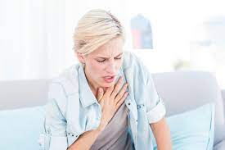
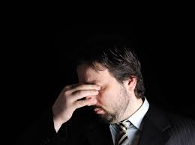
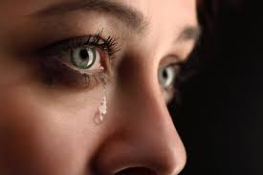
MANIFESTACIONES DEL DUELO:
PENSAMIENTOS
FÍSICAS
COMPORTAMIENTOS

Slide 21
MANIFESTACIONES DEL DUELO:
EMOCIONES
TRISTEZA
ENOJO - IRA
SOLEDAD
ANSIEDAD
IMPOTENCIA
ALIVIO

Slide 22
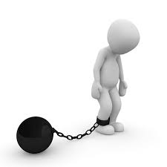
MANIFESTACIONES DEL DUELO:
EMOCIONES
CULPA
Responsabilidad o causa de un suceso o de una acción negativa o perjudicial, que se atribuye a una persona.
Ante el Y SI…
Aún tenía tanto que decirle
NO PODEMOS PROTEGER DE TODO
A NUESTROS SERES QUERIDOS,
SOLO PODEMOS AMARLOS

Slide 23
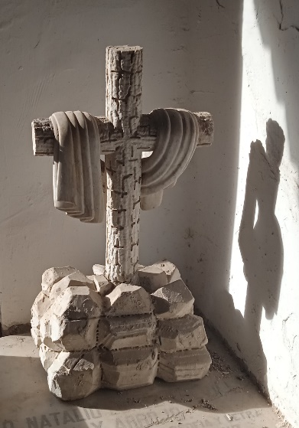
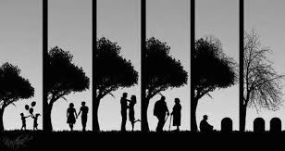
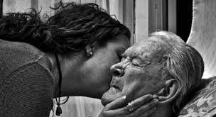
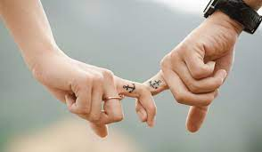
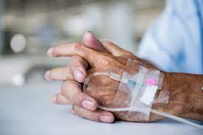
PREPARARSE PARA EL DUELO

Slide 24
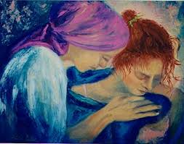
ACOMPÁÑAME EN MI DUELO
Por favor sé gentil conmigo, porque estoy haciendo mi duelo.
El mar en el que nado es solitario y las costas parecen estar lejanas.
Cuando intento enfrentar cada día ondas de dolor empañan mi alma.
Acompáñame y comparte mis lágrimas, siéntate manteniendo silencio que me dé calor.
Respeta en que tramo de mi viaje estoy, y no en dónde tú supones que debería estar.
Necesito tu soporte y tu comprensión, no hay modo bueno o malo para hacer el duelo, yo tengo que encontrar mi propio camino.
Por favor: dime que vas a ser capaz de caminar a mi lado.
JILL B. ENGLAR

Slide 25
ACOMPÁÑAME EN MI DUELO

Slide 26
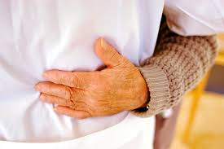
ACTITUD DE LOS ACOMPAÑANTES
ESCUCHAR más allá de lo que podría aguantar.
COMPRENDER lo que será incomprensible.
APOYAR prestando el hombro una y otra vez.
ACEPTAR sin cuestionar ni juzgar.
SOLO PODEMOS SER CONSUELO ,
SI NO SOMOS UN PROBLEMA

Slide 27
QUÉ AYUDA
Dar sentido a lo que pasó, abrir un espacio espiritual y trascender a partir de la pena.
Hablar de lo sucedido, hablar de la enfermedad, de la muerte y expresar sentimientos.
Poco a poco ir recuperando rutina.
Reestablecer el mundo de las relaciones.
Confirmar la identidad.
Darle nuevo sentido a la vida.

Slide 28
CÓMO AYUDAS
Validar cualquier forma de expresar el sufrimiento.
Permitir que cuente una y otra vez su vivencia, sin distraerle ni cambiar de tema.
Respetar y validar el aislamiento del doliente y su negativa a salir y distraerse
Permitir y acoger las debilidades, las renuncias y las desganas.
Ayudar a expresar todo lo que siente haciéndole ver que todos los sentimientos son legítimos y humanos

Slide 29
CÓMO AYUDAS COMENTARIOS ADECUADOS
SIENTO MUCHO LO QUE ESTÁS PASANDO.
HE PENSADO EN TI ESTOS DÍAS.
¿PUEDO PASARTE A VER UNO DE ESTOS DÍAS?
TEN POR SEGURO QUE ESTARÉ A TU LADO.
¿CÓMO TE SIENTES?¿QUIERES HABLAR?
¿PUEDO HACER ALGO POR TI?
ESTAMOS CONTIGO PARA LO QUE NECESITES.
SI NECESITAS HABLAR, RECUERDA QUE ESTOY A TU LADO

Slide 30
QUÉ NO AYUDA
Victimizarse, tener autocompasión, creer que la vida nunca compensará su perdida.
Aceptar imposiciones familiares, culturales y sociales respecto a la duración de la pena.
Sentirse desleal o culpable por sonreír, tener momentos agradables, distraerse o divertirse.
Imponerse actitudes de falsa fortaleza, ignorando las necesidades físicas y emocionales.

Slide 31
QUÉ NO AYUDA
Idealizar al muerto, poner altares, rezarle como si fuera un santo, realzar solo aspectos positivos
Recurrir a tranquilizantes, sustancias psicoactivas o alcohol para olvidar la pena
Aislarse emocionalmente, rechazar ayuda y cercanía de familiares y amigos
Comparar penas y duelos propios con los de otros

Slide 32
CÓMO NO AYUDAS COMENTARIOS INADECUADOS
EL TIEMPO LO CURA TODO.
NO LE GUSTARÍA QUE SUFRIERAS.
NO LO PIENSES, QUE ES PEOR.
TÚ LO QUE TIENES QUE HACER ES DISTRAERTE.
SI NO LO SUPERAS, NO DEJAS DESCANSAR AL FALLECIDO.
RECUERDA QUE HAY PERSONAS QUE ESTÁN PEOR.
LOS QUE ESTAMOS AQUÍ NECESITAMOS QUE ESTÉS BIEN.

Slide 33
CÓMO NO AYUDAS COMENTARIOS INADECUADOS
ESTAR ENFADADO NO TE LO DEVOLVERÁ.
ESTO TE HARÁ SER MEJOR PERSONA.
EL PRIMER AÑO ES EL PEOR.
SUERTE QUE TIENES MÁS HIJOS, IMAGÍNATE LOS QUE SOLO TIENEN UNO.
NO LLORES, NO DIGAS ESO.
DIOS SIEMPRE SE LLEVA A LOS BUENOS.
CONOZCO A UNA PERSONA QUE LE PASÓ LO MISMO. SÉ COMO TE SIENTES, A MÍ…

Slide 34
Su vida no se ha extinguido, se ha cambiado por otra mejor.
Después de algún tiempo volveremos a ver a quien tanto deseamos conservar.
No llores porque las cosas hayan terminado,
sonríe porque han existido.

